Slide 1
PEMROGRAMAN WEB 1
Milasari, S.Pd., M.Pd.

Slide 2

Pemrograman Web
Apa itu pemrograman web???
Pemrograman web adalah pembuatan web program dengan menggunakan bahasa skrip yang akan menghasilkan sebuah web yang dapat diakses pada web browser.

Slide 3
Pokok Bahasan
1.
2.
Pengenalan perangkat lunak yang digunakan dan instalasinya
HTML

Slide 4
Aplikasi yang digunakan
1.
Sublime text
2.
Web browser (chrome)

Slide 5
HTML
HTML (Hyper Text Markup Language) adalah bahasa yang digunakan untuk membuat sebuah website. Di dalam dunia pemrograman berbasis website (Web Programming), HTML menjadi pondasi dasar pada halaman website. Sebuah file HTML disimpan dengan ekstensi .html (dot html). dan dapat di eksekusi atau diakses menggunakan web browser (Google Chrome, Mozilla Firefox, Opera, Safari dan lain-lain).

Slide 6

Tim Berners-Lee

Slide 7

HTTP
HTML
WWW
Web browser
Web server
Web page

Slide 8
Kegunaan HTML
Membuat heading atau format judul
2. Membuat paragraph
3. Membuat formatting
4. Membuat links
5. Membuat list
6. Membuat frame
7. Dll.

Slide 9
Struktur Dasar HTML
<html>
<head>
<title></title>
</head>
<body>
</body>
</html>

Slide 10
Beberapa Contoh Tag:
<!DOCTYPE html> — untuk deklarasi tipe dokumen;
<html> — tag utama dalam HTML;
<head> — untuk bagian kepala dari dokumen;
<title> — untuk judul web;
<body> — untuk bagian isi dari dokumen.

Slide 11
Tag apa saja yang bisa ada di dalam head?
Judul halaman
<title></title>
CSS
<style></style>
Javascript
<script></script>
Metadata
<meta></meta>

Slide 12
Tag apa saja yang bisa ada di dalam body?
Teks
<h1>, <h2>, <h3>, <h4>, <h5>, <h6>, <p>, ...
Pendukung teks
<br>, <hr>, <em>, <strong>, ...
Gambar
<img>
Hyperlink
<a>
List (bullets & numbering)
<ol>, <ul>, <li>

Slide 13
Tabel
<table>, ....
Form
<form>, <input>, <select>, .....
Script
<script>
Object
<object>
Komentar
<!-- komentar -->

Slide 14
Elemen
Elemen pada HTML merupakan isi atau objek yang berada pada tag. maksudnya, isi yang ada diantara tag pembuka dan tag penutup di sebut dengan elemen misalkan:

Slide 15
Contoh elemen
<!DOCTYPE html>
<html>
<head>
<title></title>
</head>
<body>
<strong> <h2> Pengenalan atribut HTML </h2></strong>
</body>
</html>

Slide 16
Atribut
Atribut merupakan informasi tambahan yang digunakan di dalam tag pembuka. Informasi ini bisa berupa instruksi untuk memberikan efek warna, ketebalan, dll. Atribut biasanya memiliki 2 bagian yaitu nama dan nilai, dapat ditulis dengan (name=”value”). penulisan nilai/value diapit oleh dua tanda kutip (bisa digunakan kutip satu atau kutip dua).
Penulisan atribut pada HTML diawali dengan penulisan tag, di dalam tag berikan atribut dan elemen dari tag itu sendiri berikut contoh penulisan atribut pada HTML :

Slide 17
Contoh Atribut
<body>
<h2 align="center"> Pengenalan atribut HTML </h2>
</body>
Perhatikan pada script di atas :
<h2> adalah tag heading 2
align adalah nama dari atribut
center adalah nilai/value dari atribut
“Pengenalan atribut HTML” adalah elemen dari tag h2

Slide 18
Heading Pada HTML
Heading merupakan tag HTML yang berfungsi untuk menunjukkan bagian penting pada halaman web. elemen tag heading ini memiliki 6 tingkatan yang berurutan yaitu <h1>,<h2>,<h3>,<h4>,<h5>,<h6> yang bisa digunakan untuk menambah ke struktur halaman web. perbedaan masing-masing heading yaitu besar hingga kecil teks.

Slide 19
Contoh Heading
<!DOCTYPE html>
<html>
<head>
<title></title>
</head>
<body>
<h1>ini adalah heading 1</h1>
<h2>ini adalah heading 2</h2>
<h3>ini adalah heading 3</h3>
<h4>ini adalah heading 4</h4>
<h5>ini adalah heading 5</h5>
<h6>ini adalah heading 6</h6>
</body>
</html>

Slide 20
Paragraf
Paragraf disini merupakan suatu tag untuk membuat penulisan dalam bentuk paragraf.
Membuat paragraf rata kiri menggunakan <p align=”left”> .. isi paragraph </p>
Membuat paragraf rata kanan menggunakan <p align=”right”> .. isi paragraph </p>
Membuat paragraf rata tengah menggunakan <p align=”center”> .. isi paragraph </p>
Membuat paragraf rata kiri kanan menggunaan <p align=”justify”> .. isi paragraph </p>

Slide 21
Contoh Skrip
<!DOCTYPE html>
<html>
<head>
<title>Belajar Membuat Paragraf</title>
</head>
<body>
<p align="left">1. ini merupakan penulisan paragraf rata kiri dalam dokument HTML</p>
<p align="right">2. ini merupakan penulisan paragraf rata kanan dalam dokument HTML</p>
<p align="center">3. ini merupakan penulisan paragraf rata tengah dalam dokument HTML</p>
<p align="justify">4. ini merupakan penulisan paragraf rata kiri kanan dalam dokument HTML</p>
</body>
</html>

Slide 22
Format Pada HTML
Dalam penulisan HTML sangat sering menggunakan format text di dalamnya. Baik itu dalam penulisan judul, ataupun isi dari content/halaman website itu sendiri.

Slide 23
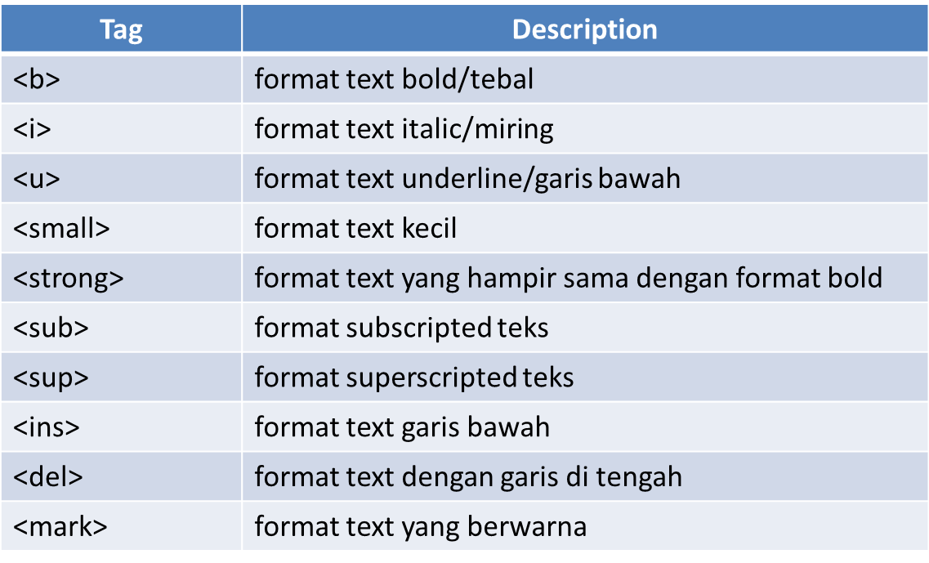
Format text yang sering digunanakan dalam HTML

Slide 24
<body>
<b>format text bold/tebal</b><br/>
<i>format text italic/miring</i><br/>
<u>format text underline/garis bawah</u><br/>
<small>format text kecil</small><br/>
<strong>format text yang hampir sama dengan format bold</strong><br/>
<sub>format subscripted text</sub><br/>
<sup>format superscripted text</sup><br/>
<ins>format text garis bawah</ins><br/>
<del>format text dengan garis di tengah</del><br/>
<mark>format text yang berwarna</mark><br/>
</body>

Slide 25
Membuat Tabel Pada HTML
Tabel merupakan struktur yang digunakan untuk menampilkan informasi dalam bentuk baris dan kolom. Pada HTML, untuk pembuatan tabel menggunakan tag <table>, dan menggunakan tag <tr> untuk membuat baris dan <td> untuk membuat kolom.

Slide 26
Struktur Tabel
Baris
Kolom Cell / data
Baris 1, kolom 1 | Baris1, kolom 2
Baris 2, kolom 1 | Baris 2, kolom 2

Slide 27
Struktur Tabel
header
Nama | Alamat
Zahra | Majene
Rayyan | Tinambung

Slide 28
<table>
....
</table>

Slide 29
<table>
<tr>
...
</tr>
</table>

Slide 30
<table>
<tr>
<td>...</td>
</tr>
</table>

Slide 31
<table>
<tr>
<td>baris 1, kolom1</td>
<td>baris 1, kolom2</td>
</tr>
<tr>
<td>baris 2, kolom1</td>
<td>baris 2, kolom2</td>
</tr>
</table>

Slide 32
Atribut apa saja yang bisa digunakan dalam tabel?
Border (untuk menambahkan garis di sekitar cell)
Cellspacing (untuk menambah jarak antar cell)
Cellpadding (untuk memberi luas pada sebuah cell)
Colspan (untuk menggabungkan kolom)
Rowspan (untuk menggabungkan baris)

Slide 33
Contoh Script
<table border="1" cellspacing="0“ cellpadding=“5”>
<tr>
<td>1,1</td>
<td>1,2</td>
<td>1,3</td>
</tr>
<tr>
<td>2,1</td>
<td>2,2</td>
<td>2,3</td>
</tr>
<tr>
<td>3,1</td>
<td>3,2</td>
<td>3,3</td>
</tr>
</table>

Slide 34
Contoh Colspan
<table border="1" cellspacing="0“ cellpadding=“5”>
<tr>
<td>1,1</td>
<td colspan=“2”>kolom 2</td>
</tr>
<tr>
<td>2,1</td>
<td>2,2</td>
<td>2,3</td>
</tr>
<tr>
<td>3,1</td>
<td>3,2</td>
<td>3,3</td>
</tr>
</table>

Slide 35
Contoh Rowspan
<table border="1" cellspacing="0“ cellpadding=“5”>
<tr>
<td rowspan=“3”>rowspan 3</td>
<td colspan=“2”>colspan 2</td>
</tr>
<tr>
<td>2,2</td>
<td>2,3</td>
</tr>
<tr>
<td>3,2</td>
<td>3,3</td>
</tr>
</table>

Slide 36
Menampilkan Gambar Pada HTML
HTML menyediakan sebuah tag yang khusus untuk menampilkan gambar atau image. Tag HTML yang berfungsi untuk menampilkan gambar adalah tag ” <img> “. Atribut yang harus ada di dalam image adalah <img src=“”>.
Tag <img> digunakan untuk menampilkan gambar atau image dengan berbagai ekstensi, seperti jpg, png, gif, bmp, ico dan lain-lain.

Slide 37
Contoh Script
<!DOCTYPE html>
<html>
<head>
<title></title>
</head>
<body>
<img src=“....”>
</body>
</html>

Slide 38
Atribut yang dimiliki oleh image
Src
Alt (untuk memberikan alternatif teks pada gambar)
Title (untuk memberikan judul pada gambar)
Width (untuk mengatur lebar gambar)
Height (untuk mengatur tinggi gambar)

Slide 39
<img widht=“” heigth=“”>
px
%

Slide 40
Membuat List Pada HTML
List atau yang kita kenal dengan daftar berurutan merupakan fungsi dalam HTML yang digunakan untuk menampilkan data secara berurutan ke bawah. Dalam HTML penulisan list menggunakan tag <li>. Dalam membuat list pada HTML ini terdapat dua jenis tampilan list yang sering di gunakan yaitu ordered list dan unordered list.
Ordered list berfungsi untuk menampilkan daftar list dalam bentuk huruf atau angka. Tag yang digunakan dalam ordered list ini yaitu <ol>.
Unordered list berfungsi untuk menampilkan daftar list dalam bentuk bulatan atau kotak di awalnya. Tag yang digunakan untuk membuat unordered list yaitu <ul>.

Slide 41
Contoh Script <ol>
<body>
<h3>Jadwal belajar</h3>
<ol>
<li>belajar HTML</li>
<li>belajar PHP</li>
</ol>
</body>

Slide 42
Contoh Script <ul>
<body>
<h3>Jadwal belajar</h3>
<ul>
<li>belajar HTML</li>
<li>belajar PHP</li>
</ul>
</body>

Slide 43
Membuat Hyperlink Pada HTML
Hyperlink yang sering di kenal dengan link yaitu menghubungkan antara satu dokumen dengan dokumen yang lain pada HTML. Tujuan dari hyperlink ini membuat sebuah teks atau gambar yang ketika diklik akan di alihkan ke halaman tertentu yang sudah ditetapkan dalam penulisan hyerlink tersebut.
Hyperlink sendiri ditulis dengan menggunakan tag <a>. tag <a> ini selalu diikuti oleh atribut href, dimana di dalam href (hypertext reference) ini lah yang akan diisikan alamat yang dituju ketika text atau gambar diklik. berikut cara penulisan untuk membuat hyperlink :
<a href="http://www.youtube.com">klik disini</a>

Slide 44
Contoh Script
<!DOCTYPE html>
<html>
<head>
</head>
<body>
<p>klik <a href="admin/hal2.html">disini</a> untuk mengetahui informasi lebih lanjut</p>
</body>
</html>

Slide 45
Tag Iframe Pada HTML
Iframe merupakan sebuah tag html yang berfungsi untuk menampilkan halaman website tanpa harus membuka website tersebut. jadi apabila anda ingin menampilkan website lain dalam halaman web anda maka anda bisa menggunakan tag <iframe> untuk menampilkannya.
Contoh script:
<iframe src="http://news.detik.com" height="500px" width="1000px"></iframe>

Slide 46
Contoh Script
<!DOCTYPE html>
<html>
<head>
<title>Tag Iframe Pada HTML</title>
</head>
<body>
<h1>Belajar HTML Tag Iframe Pada HTML </h1>
<iframe src="http://news.detik.com" height="500" width="1000"></iframe>
</body>
</html>

